Slide 1
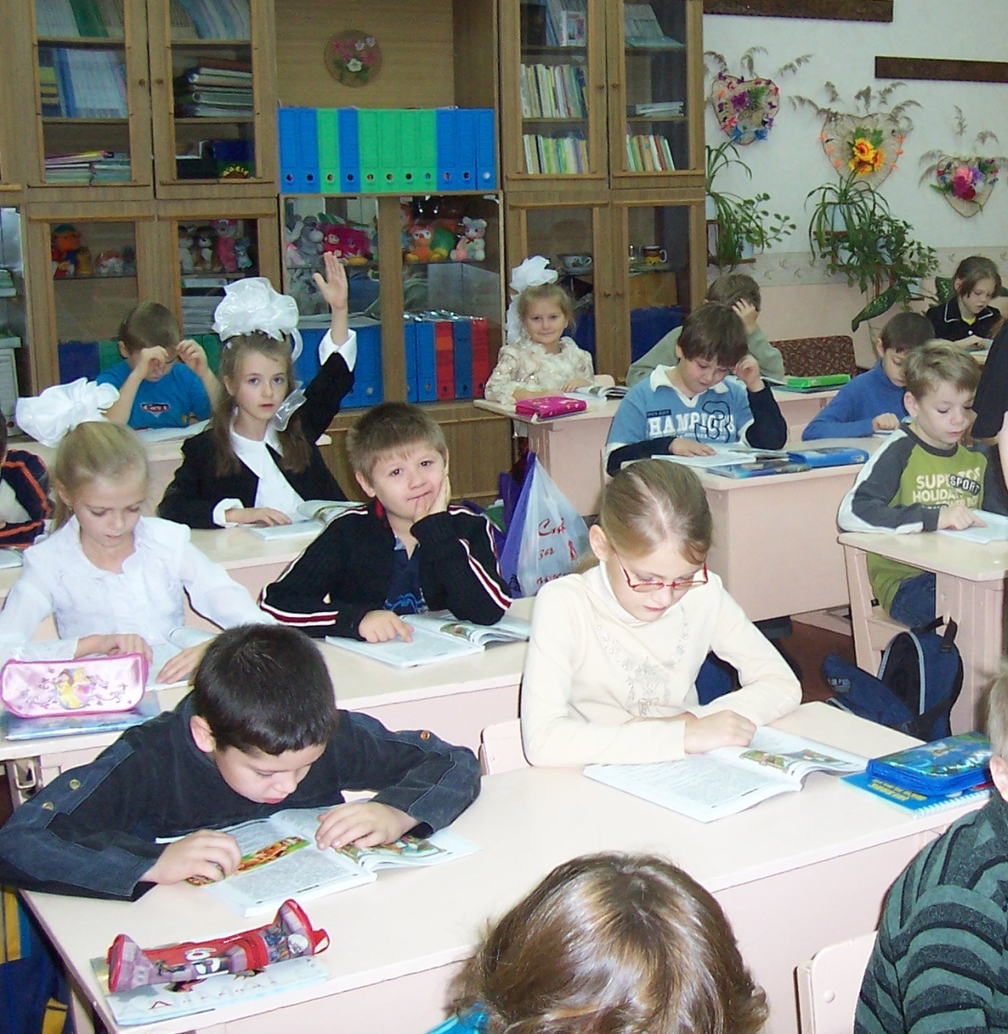
Урок математики.

Slide 2
Что объединяет эти слова?
Австрия
сестрица
стриж
устрица
осетрина

Slide 3
Крылатые слова:
«Не узнавай друга в три дня,
а узнавай в три года»
«Слёзы в три ручья»
«Заблудиться в трёх соснах»

Slide 4
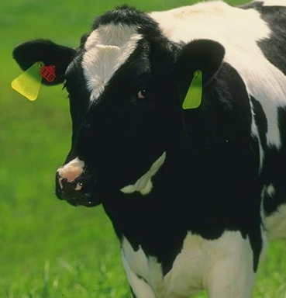
С ,,,
4 2 3 1
Ь С Т О
Скорость

Slide 5
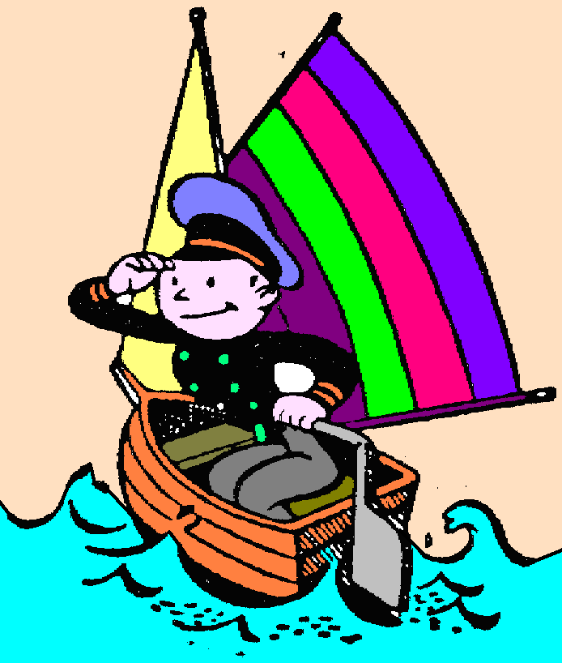
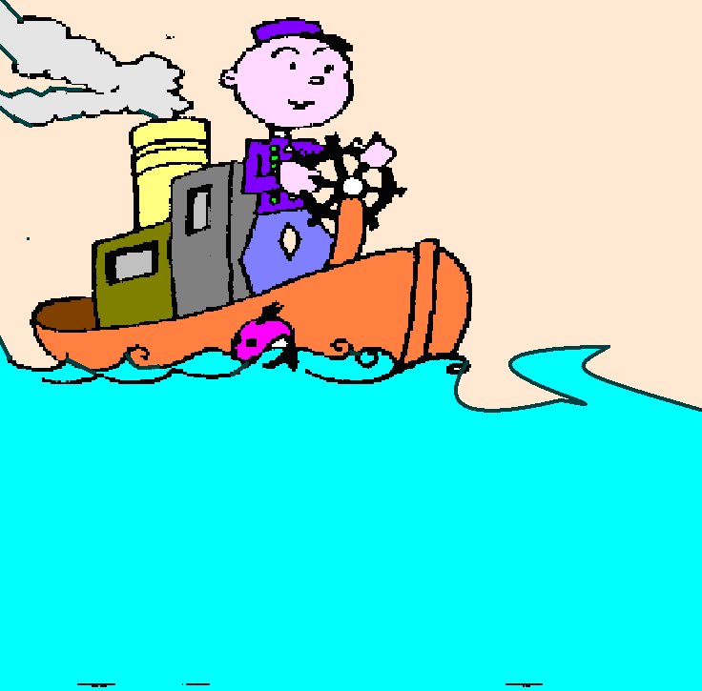
Тема урока:
«Решение задач
на одновременное движение
всех видов».

Slide 6
Выбери правильное утверждение:
а) Скорость – это расстояние между двумя точками.
б) Скорость – это расстояние, пройденное телом за единицу времени.
в) Скорость – это быстрая езда.

Slide 7
V
t
S

Slide 8
V=
V·t
t=
S:t
S=
S:V

Slide 9
Объясни смысл высказываний:
Самолет летит со скоростью 800 км/ч.
Скорость теплохода 45 км/ч.
Человек идёт со скоростью 4 км/ч.
Земля движется по орбите со скоростью 30 км/с.
Черепаха ползёт со скоростью 4 м/мин.

Slide 10
Поиграем…

Slide 11




Соедини картинку
со значением скорости.
10 км/ч
4 км/ч
90 км/ч
60 км/ч
900 км/ч

Slide 12
    Как называется расстояние, на которое сближаются движущиеся объекты за единицу времени?
    Скорость сближения –V сбл.

Slide 13
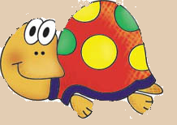

Как называется расстояние, на которое удаляются движущиеся объекты за единицу времени?
Скорость удаления – V уд.

Slide 14
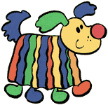

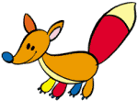
Что происходит с расстоянием между движущимися объектами
при встречном движении и
при движении вдогонку?
Расстояние уменьшается.

Slide 15
Что происходит с расстоянием между движущимися объектами при движении в противоположных направлениях и при движении с отставанием?
Расстояние увеличивается.

Slide 16
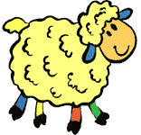
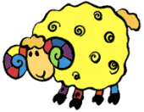
В каких случаях произойдёт встреча?
1.
3.
Встречное движение.
Движение в противоположных
направлениях.
2.
4.
Движение вдогонку.
Движение с отставанием.

Slide 17
Движение
в противоположных
направлениях.
Встречное движение.
1.
3.
V1
V2
V1
V2
Vсбл.= V1 + V2
Vуд..= V1 + V2
2.
Движение вдогонку.
4.
Движение
с отставанием.
V1
V2
V2
V1
Vсбл.= V1 - V2
Vуд..= V1 - V2

Slide 18
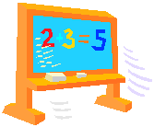


Решаем задачи:

Slide 19
Задача № 1.
Колобок катится навстречу Лисе. Сейчас между ними
900 метров. Скорость Колобка 70 м/мин, а скорость Лисы
80 м/мин. Какое расстояние будет между ними через 2 минуты. Через сколько минут они встретятся?
? м
70 м/мин
80 м/мин
2 мин
2 мин
900 м

Slide 20
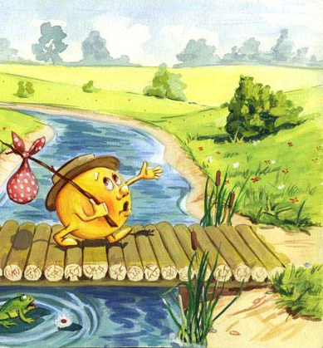
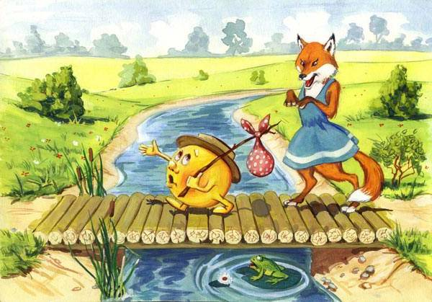
70 + 80 = 150 (м/мин) – V сближения Колобка и Лисы
900 – 150 . 2 = 600 (м) – S между ними через 2 минуты
3) 900 : 150 = 6 (мин)
Ответ: 600 м – расстояние между ними через 2 минуты; через 6 минут они встретятся.

Slide 21
Задача № 2.
Два зайчишки-трусишки выскочили из куста, испугались друг друга и понеслись в разные стороны. Скорость первого зайчишки 580 м/мин, а скорость второго зайчишки
520 м/мин. На каком расстоянии друг от друга они будут через 1 час?
580 м/мин
520 м/мин
через 1 час
через 1 час
?м

Slide 22
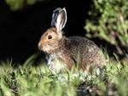
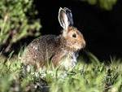
1 час = 60 мин
1) 580 + 520 = 1 100 (м/мин) – V удаления
2) 1 100 . 60 = 66 000 (м)
( 580 + 520) . 60 = 66 000 (м)
66 000 м = 66 км
Ответ: на расстоянии 66 км друг от друга зайчишки будут через 1 час.

Slide 23
Задача № 3.
Старуха шапокляк забыла в автобусе авоську и заметила это, когда автобус отъехал от неё на расстояние 200 метров. Она срочно помчалась за автобусом со скоростью
120 м/мин. Скорость автобуса 840 м/мин. Сможет ли Шапокляк догнать автобус? На каком расстоянии от автобуса она будет через 2 минуты бега?
120 м/мин
840 м/мин
200 м
S - ?, через 2 минуты

Slide 24
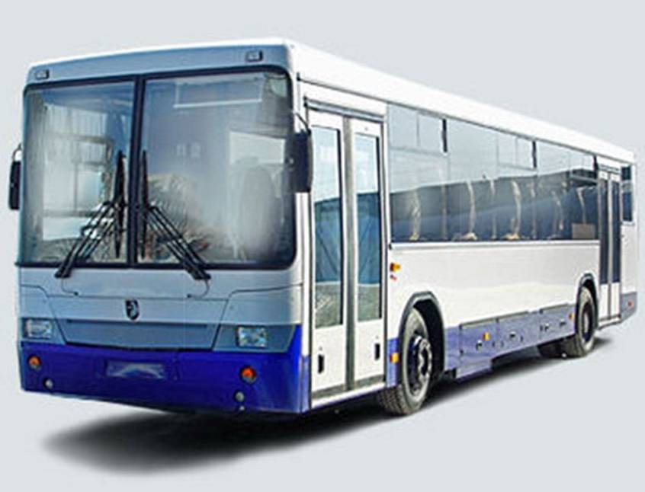
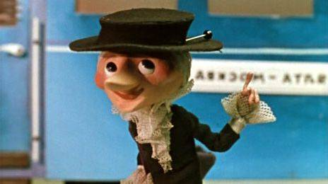
200 + (840 – 120) . 2 = 1 640 (м)
Ответ: Шапокляк не успеет догнать автобус; через 2 минуты она будет на расстоянии 1 640 м
от автобуса.

Slide 25
Блиц – турнир.
8 . 5
420 : 6
15 . 2 + 14 . 3
100 : ( 80 – 60 )
120 : 2
80 . 8
( 9 + 7 ) . 2
65 + ( 110 + 80 ) . 3

Slide 26
58 | 40 | 640 | 24
2 | 70 | 6 | 10
400 | 5 | 82 | 310
8 | 90 | 635 | 15
225 | 60 | 32 | 86

Slide 27
Молодцы!
Желаю вам дальнейших успехов!

